Slide 1

Global Weekly Report
SKinno News Global Insight
2024.10.07 ~ 2024.10.13
PRAIN GLOBAL

Slide 2
1-1. Blog - Insight break down / SKinno News Global
■ 일간 인사이트 / SKinno News
■ 주간 인사이트 / SKinno News
기간 : 2024.10.07 ~ 2024.10.13
기간 : 2024.08.12 ~ 2024.10.13
SKIET 탄소포집분리막 기술 개발
구분 | 전주 | 금주 | 증감
주간 총 방문자 수 | 2,480 | 3,170 | ▲690
일 방문자 수 | 354 | 453 | ▲99
주간 총 페이지뷰 | 3,351 | 4,271 | ▲920
일페이지뷰 | 479 | 610 | ▲131
콘텐츠 | 2 | 1 | ▼1
날짜 | 8월3주 | 8월4주 | 8월5주 | 9월1주 | 9월2주 | 9월3주 | 9월4주 | 10월1주 | 10월2주
주간 총 방문자 수 | 3,063 | 2,195 | 2,088 | 2,013 | 10,058 | 3,201 | 2,485 | 2,480 | 3,170
일 방문자 수 | 438 | 314 | 298 | 288 | 1,437 | 457 | 355 | 354 | 453
주간 총 페이지뷰 | 4,164 | 3,057 | 2,930 | 2,927 | 13,806 | 4,120 | 3,400 | 3,351 | 4,271
일페이지뷰 | 595 | 437 | 419 | 418 | 1,972 | 589 | 486 | 479 | 610
콘텐츠 | 2 | 2 | 2 | 3 | 1 | 1 | 2 | 2 | 1

Slide 3
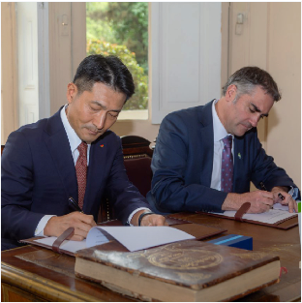
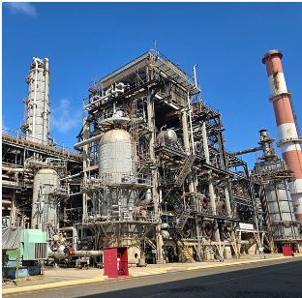
1-2. Blog – Insight break down / SKinno News Global
■ 평균 UV, PV (per week)
기간 : 2020.6.10(GA시작) ~ 2024.10.13
UV 평균치 | PV 평균치
2,850 | 4,136
■ 해외유입 방문자 수 증감 추이
* 이미지 클릭시 연결
기간 : 2024.08.12 ~ 2024.10.13
해외방문자 수 증가 / 국내방문자 수 증가
해외 유입 방문자 수는 2,625 (▲602)로 전주 대비 약 30% 증가 / 국내 유입 방문자 수는 545 (▲88)로 전주 대비 약 19% 증가

Slide 4
1-3. Blog – Insight Post / SKinno News Global
■ 주간 주목 받은 포스트 BEST 6
기간 : 2024.10.07 ~ 2024.10.13
게재 일자 | 포스트명 | 주간 PV | PC | 모바일 | 유입 경로 (구글 애널리틱스)
24/10/3 | SK Enmove partners with Chile's SQM to secure iodine supply for next-generation automotive refrigerants | 1,486 | 144 | 1,342 | - Google.com (81%) - 직접유입 (16%)
24/9/11 | SK Energy to start sustainable aviation fuel (SAF) commercial production | 98 | 57 | 41 | - Google.com (48%) - 직접유입 (23%)
24/7/17 | SK Innovation and SK E&S announce merger, forming Asia-Pacific's largest private energy company with assets of KRW 100 trillion | 57 | 49 | 8 | - Google.com (60%) - 직접유입 (26%)
24/8/1 | [SK Innovation’s Q2 2024 Financial Results] Recording revenue of KRW 18.8 trillion and operating loss of KRW 45.8 billion | 45 | 43 | 2 | - Google.com (84%) - 직접유입 (13%)
24/9/8 | SK Earthon secures operatorship of Ketapu Cluster off the coast of Sarawak, Malaysia, expanding operations in Southeast Asia | 44 | 26 | 18 | - Google.com (55%) - 직접유입 (23%)
23/8/14 | South Korea – Malaysia Carbon Capture & Storage Project alliance expanded with new MOU | 40 | 35 | 5 | - Google.com (68%) - 직접유입 (20%)

Slide 5
1-4. Blog – Demographic Insight / SKinno News Global
■ 글로벌 접속 현황 TOP 7
기간 : 2024.10.07 ~ 2024.10.13
순위 | 국가 | 총 방문 수 (비중) | 총 페이지뷰 (비중) | 해당국가 콘텐츠 PV (비중) | 가장 많이 본 콘텐츠
1 | Chile | 1,053 (66.14%) | 1,315 (61.41%) | 1308 (99.47%) | SK Enmove partners with Chile's SQM to secure iodine supply for next-generation automotive refrigerants
2 | United States | 501 (31.47%) | 621 (29.00%) | 88 (14.17%) | SK Enmove partners with Chile's SQM to secure iodine supply for next-generation automotive refrigerants
3 | South Korea | 356 (22.36%) | 545 (25.45%) | 23 (4.22%) | SK Enmove partners with Chile's SQM to secure iodine supply for next-generation automotive refrigerants
4 | India | 150 (9.42%) | 243 (11.35%) | 13 (5.35%) | [SK Innovation’s 2023 Financial Results] Recording sales of KRW 77.29 trillion and operating profit of KRW 1.9 trillion
5 | Singapore | 129 (8.10%) | 204 (9.53%) | 18 (8.82%) | SK Energy to start sustainable aviation fuel (SAF) commercial production
6 | China | 119 (7.47%) | 126 (5.88%) | 4 (3.17%) | SK Innovation's MSCI ESG rating upgraded to AA, recognized as a global leader
7 | Japan | 74 (4.65%) | 120 (5.60%) | 10 (8.33%) | SK Enmove partners with Chile's SQM to secure iodine supply for next-generation automotive refrigerants

